Slide 1
Обобщающий познавательно-развлекательный урок по теме «Грибы» часть 1
Биология, 5 класс
Работу выполнила
учитель биологии
Тарасова В.М.

Slide 2
Необходимо составить из половинок целые правильные высказывания. За каждую правильно составленную поговорку зачисляется 2 очка.

Slide 3
Конкурс пословиц (2 балла)
Мы грузди — ребятушки дружные.
Появились опенки — лето кончилось.
Колосится рожь — начинают появляться белые.
Зацвела сосна — появился масленок.
Полетел пух с осины — иди за подосиновиком.
Грибы-подснежники — это сморчки, строчки.
Чем ядовитее гриб — тем красивее его шляпка.
Назвался груздем — полезай в кузов.
Не поклоняясь до земли — и гриба не подымешь.
Всякий гриб в руки берут — да не всякий в кузов кладут.

Slide 4
Нужно посчитать (5 баллов)
Шла из леса тетя Зина,
Сто грибов несла в корзине.
Подошел Лисичкин Колька:
- Тетя Зина, белых сколько?
-Сыроежек много было, Я считала, но забыла. Белых меньше в десять раз.
Это помню как сейчас. Есть тут парочка маслят
И десяточек опят...
-Ну а белых, белых сколько?
-Вот не помню, да и только! Кто подскажет тете Зине,
Сколько беленьких в корзине?

Slide 5
Игра «Абракадабра»
2 балла за каждое правильно
расшифрованное название грибов

Slide 6
Игра «Абракадабра» (2 балла) 1 команда 1.овкобир (боровик); 2. иксалич (лисичка); 3. охрумом (мухомор); 4.овдпизеребок(подберезовик) 5. ругдьз (груздь).

Slide 7
Игра «Абракадабра» (2 балла) 2 команда
1.оснпдоинокв (подосиновик)
2. морсчко (сморчок)
3. гапокан (поганка)
4. мапношинь (шампиньон)
5. жысреоак (сыроежка)

Slide 8
Игра «Абракадабра» (2 балла) 3 команда
кивхомо (моховик)
чоркотс (строчок)
тагроик (рогатик)
бовикзёреопд (подберёзовик)
кыржи (рыжик)

Slide 9
Игра «Абракадабра» (2 балла) 4 команда
силчика (лисичка)
воттикурт (трутовик)
санёлмокл (маслёнок)
шолкуван (волнушка)
зовнакин (навозник)

Slide 10
Конкурс загадок (5 баллов за правильно угаданную загадку)

Slide 11
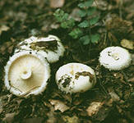
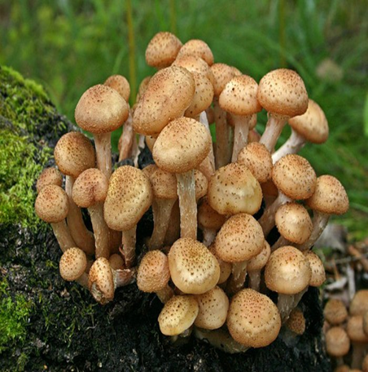
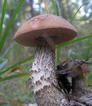
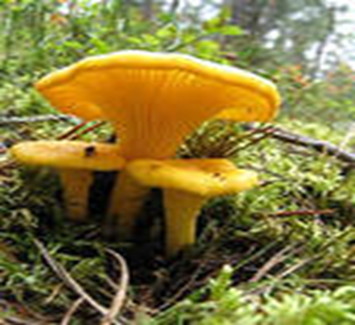
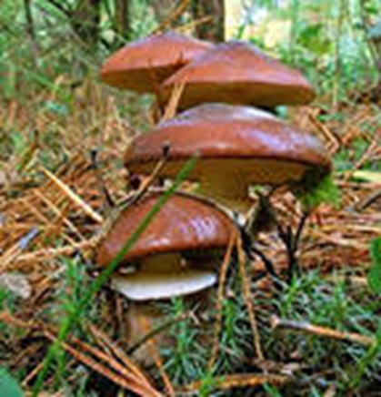
Игра «Пятый лишний»
опята являются грибами-паразитами по способу питания
опята
белый груздь
подберезовик
лисичка
маслята

